Slide 1


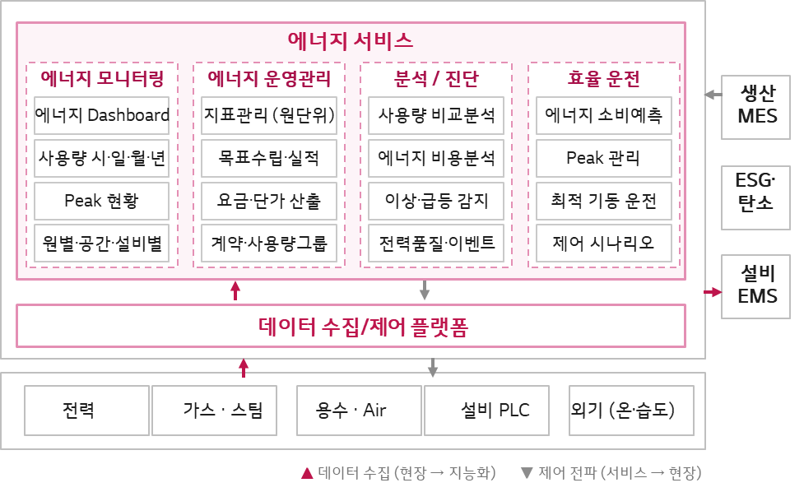


3-1) Factova FEMS – “효율적으로 에너지 사용하기”
Q1. Why 에너지관리가 필요한가요?
Q2. Factova FEMS가 무엇이고, 업무에 잘 적용된 모습은?
Q3. FEMS를 도입하면 무엇이 좋아지나요?
1
제조 경쟁력 강화를 위한
효율적 Utility 관리 필요
에너지 단가 및 사용량 상승 → 공장 Utility 비용 지속적 상승
[에너지 절감]
[UT설비 효율]
원
8%
Ton
10%
2
데이터 기반 에너지 관리
에너지 소비 현황을 원단위/효율 관점으로 시각화하여 제시
수집된 에너지/설비 정보를 바탕으로 최적의 에너지 사용방안 제시
구축 전
구축 후
구축 전
구축 후
미생산 가동설비 8%
설비 효율 개선 평균 10%
낭비 최소화 5%
3
에너지 목표/전략 수립
에너지 비용, 탄소 배출 목표 및 환경 지표 등을 고려한 에너지 사용 최적 전략 수립 지원
S사 사례 기반
“에너지 사용량에 관련된 지표들이 한 눈에 들어오게 시각화 되어 있어 관리가 필요한 부분에 대한 빠른 대처가 가능해 졌습니다 .”
4
ESG · 탄소 중립 대응 필요
국내외 규제 본격화 → 에너지 감축 / 이력 관리, 보고 강화 필요
에너지원/공정/설비별 사용현황을 실시간으로 모니터링 및
비교 / 상관 분석을 통해 데이터 기반의 최적 에너지 사용방안 제시
선순환 에너지 관리 프로세스를 통한 에너지 절감 효과 지속
A사
5
실시간 이상 감지 불가
에너지 사용 이상 패턴 등 이상 상황에 대한 빠른 파악 필요
설비 단위 에너지 모니터링을 통해 저효율 설비에 대한 Alarm 제공
“에너지 원재료 가격, 제품의 시장가, 설비 운용 효율 등 다양한 요소를 종합적으로 고려한 최적의 에너지 소비 전략이 도출되었습니다.”
목표설정
절감항목 도출
개선 실행
모니터링
분석 및
Feedback
“공장에서의 불필요한 에너지 사용을 최소화하고 싶어요. ”
“어떤 설비가 에너지를 과다하게 쓰는지 알고 싶어요.”
“에너지의 효율적인 관리를 도와줄 통합시스템을 원해요.”
B사
I
데이터 수집/가시화 및 현 데이터로 빠른 Insight 도출
Grade
(성숙도)
II
에너지 비용 관점의 에너지 소비 전략 수립 및 최적화
III
예측 기반 선제 대응 및 AI기반의 자율 최적 제어
효율적인 에너지 사용을 지원하는 시스템 구축 필요
에너지 데이터와 제조·생산 데이터의 통합관리플랫폼
실시간 에너지 사용량 최적화를 통한 에너지 비용 절감
에너지 과소비 설비/장치에 대한 insight 및 개선 idea 제공
에너지 사용 현황 및 KPI 시각화로 주요 의사결정 지원

